Slide 2
Dagens leg: Fælles jagt
Hvad har vi til fælles?

Slide 3
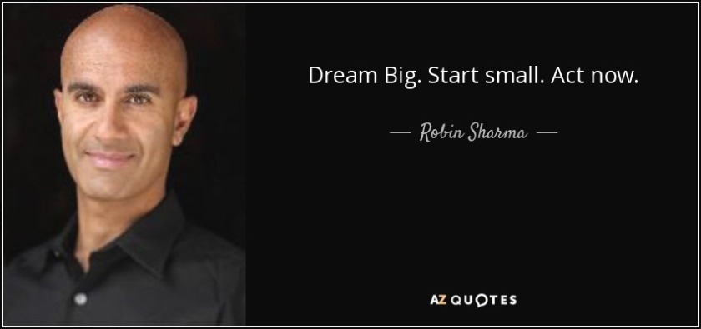
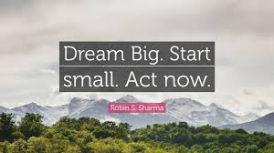
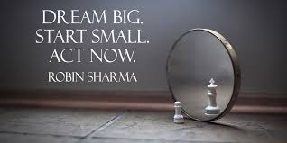

Slide 4
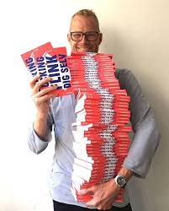
Fucking Flink!
En bog
en hjemmeside
En bevægelse
Et kontor
En skole
En kogebog
https://www.youtube.com/user/fuckingflink
https://www.youtube.com/watch?v=kxkMhF8lAu4

Slide 5
Hvorfor fucking flink?
En lille film: http://www.fuckingflink.dk/aktiviteter/fucking-flinkeskole-undervisningsmateriale/

Slide 7
Skal vi prøve det?

Slide 8
LEKTIE: Næste uge – hver dag én fucking flink handling http://www.fuckingflink.dk/aktiviteter/flink-uge/
En fucking flink uge!
Fredag
Lørdag
Søndag
Mandag
Tirsdag
Onsdag
Torsdag
Hvad gør det ved andre?
Og hvad gør det ved dig selv?

Slide 9
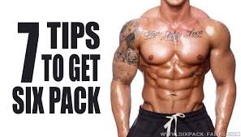
Fucking Flink træningsprogram
Fredag: gør noget flinkt for din roomie
Lørdag: gør noget flinkt for en ven
Søndag: gør noget flinkt for et familiemedlem
Mandag: gør noget flinkt for en lærer
Tirsdag: gør noget flinkt for en nabo
Onsdag: gør noget flinkt for en fra køkkenet eller en af pedellerne
Torsdag: gør noget flinkt for en du ikke kender
fredag: gør noget flinkt for dig selv
Læg mærke til hvad det gør ved andre og ved dig selv?
Hvem ved, måske har du fået en ny vane for livet?!

Slide 10
LEKTIE: Sidste gang: hver dag én fucking flink handling http://www.fuckingflink.dk/aktiviteter/flink-uge/
En fucking flink uge!
Fredag
Lørdag
Søndag
Mandag
Tirsdag
Onsdag
Torsdag
Hvad gør det ved andre?
Og hvad gør det ved dig selv?

Slide 11
Hvad gjorde du? – hvad skete der? Fucking Flink træningsprogram
Fredag: gør noget flinkt for din roomie
Lørdag: gør noget flinkt for en ven
Søndag: gør noget flinkt for et familiemedlem
Mandag: gør noget flinkt for en lærer
Tirsdag: gør noget flinkt for en nabo
Onsdag: gør noget flinkt for en fra køkkenet eller en af pedellerne
Torsdag: gør noget flinkt for en du ikke kender
fredag: gør noget flinkt for dig selv
Hvad gjorde det ved andre
Hvad gjorde det ved dig selv?
Hvem ved, måske har du fået en ny vane for livet?!

Slide 12
Erfaringsdeling 3+3 - Hvad gjorde du? - Hvad gjorde det ved andre? (opdagede det skjulte?) - Hvad gjorde det ved dig selv? Vælg et eksempel I fremlægger

Slide 13
Hvad gjorde det ved andre?
Hvad gjorde det ved os selv?

Slide 16
Fucking Flink
Vi skal træne sociale sixpack:
https://www.youtube.com/watch?v=Stv-PqIDVOc&t=27s
https://www.youtube.com/watch?v=CcLnXQb-K-w

Slide 17
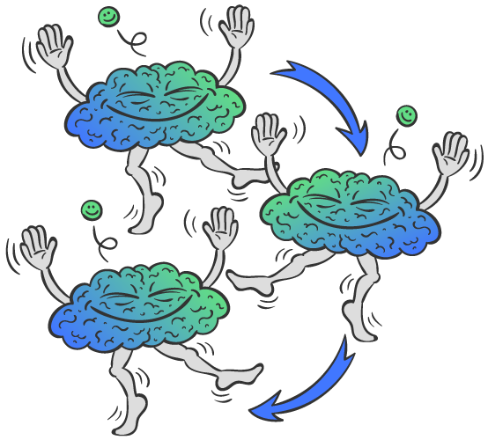
Glæde smitter – simpel hjernekemi
Når du gør noget godt for andre
Et pust af dopamine – lykkestof
4 konkrete øvelser
The best way to cheer yourself up is to cheer someone else up!
Mark Twain

Slide 18
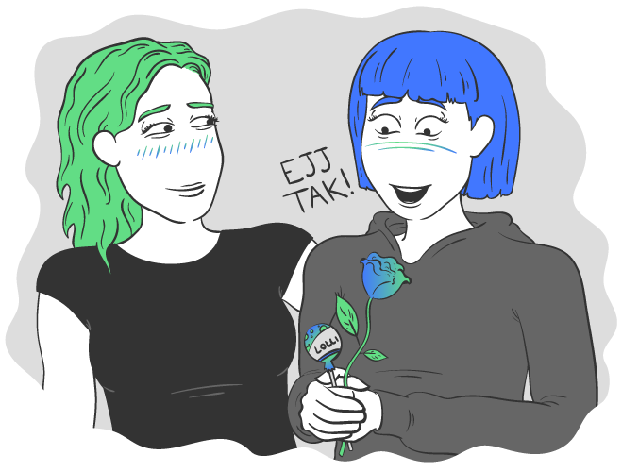
1.Smil og sig noget pænt til andre
Søg øjenkontakt og smil
Ros, anerkend - også for væremåde

Slide 19
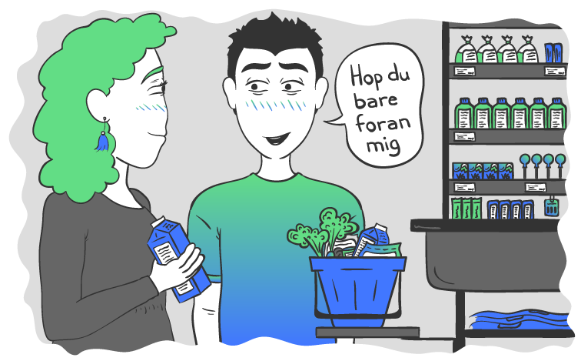
2. Hjælp folk omkring dig
Hvis du kan se at nogen har brug for hjælp, så spørg om de har brug for hjælp
Hvis en har tabt noget, så samle op og hjælp
Tilbyde hjælp, hente, bringe, hjælpe med lektier
Kindness. It doesn´t cost a damn thing. Sprinkle that shit everywhere !

Slide 20
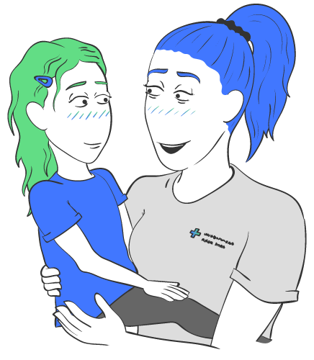
3. Lav frivilligt arbejde
Frivilligt arbejde
Støt en god sag
Bliv indsamler
We make a living by what we get, but we make a life by what we give.
Winston Churchhill

Slide 21
4. Fortæl dine nærmeste, at de betyder noget for dig
Tager vi vore nærmeste for givet?
Husker vi på, hvor vigtige de i virkeligheden er?
Bedsteforældre – ring, husk at sig at man holder af dem
Sætte pris på den tid man har med sin familie og sige det til
Se sine familie i øjnene og smile
Nyd dagen som var det din sidste

Slide 22
1.Smil og sig noget pænt til andre

Slide 23
2. Hjælp folk omkring dig
Kindness. It doesn´t cost a damn thing.
Sprinkle that shit everywhere !

Slide 24
3. Lav frivilligt arbejde
We make a living by what we get, but we make a life by what we give.
Winston Churchhill

Slide 25
4. Fortæl dine nærmeste, at de betyder noget for dig

Slide 26
5. Et konkret mål: Få tre personer til at smile i dag
Smil Smitter
Få 3 mennesker til at smile
Hvor mange kan det blive til?

Slide 27
Brainstorm ideer til fucking flinke handlinger her på skolen: HVAD???

Slide 30
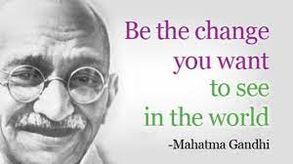

Slide 31
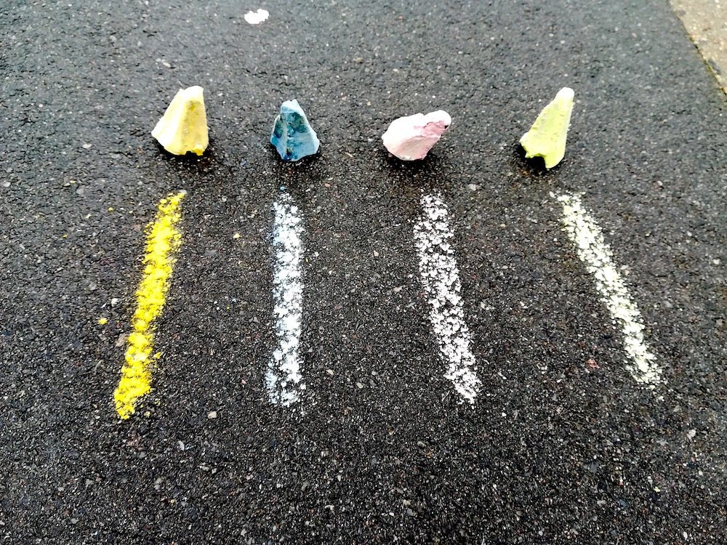
Dagens Hack
- Skolegårdshack

